Slide 1
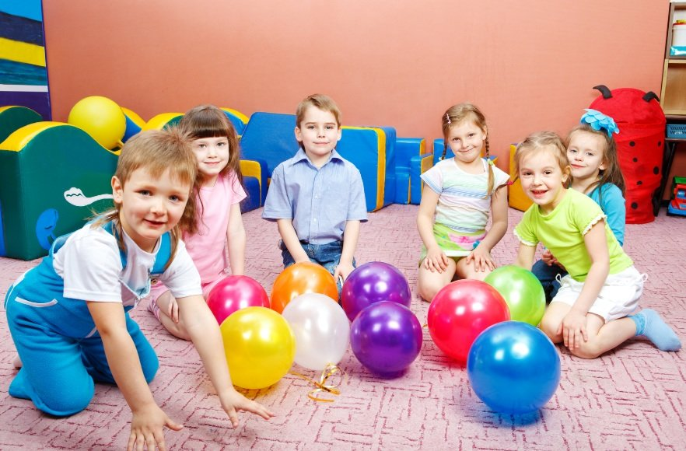
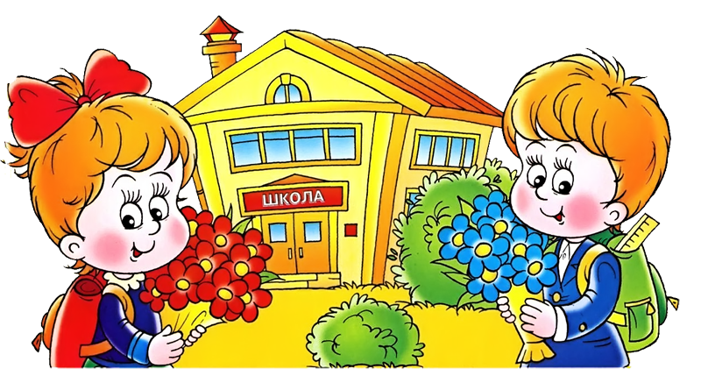
Психологическое развитие детей старшего дошкольного возраста

Slide 2
Современный ребенок не такой, каким был его сверстник несколько десятилетий назад, потому что изменилась жизнь: другой темп предметный и социальный мир. Он стал: любознательный, эрудированный, раскрепощенный, импульсивный, капризный, менее воспитанный

Slide 3
Задержка речи
Задержка речевого развития: современные дети позже начинают говорить, мало и плохо разговаривают, их речь бедна и примитивна. Специальная логопедическая помощь нужна практически в каждой группе детского сада. Дело в том, что дети в большинстве своем слишком мало используют речь в общении с близкими взрослыми. Усталых и молчаливых родителей заменяет громкий и постоянно говорящий экран телевизора, либо гаджета. Но речь, исходящая с экрана, остается малоосмысленным набором чужих звуков. Поэтому дети предпочитают импульсивно изъясняются криками, жестами.

Slide 4
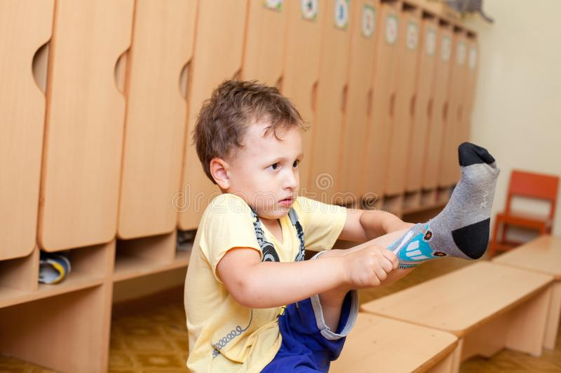
Воспитание самостоятельности
Воспитание самостоятельности у детей начинается с того момента, когда родители начинают доверять малышу сделать что-то самим, без помощи взрослых. Ярким примером таких действий является момент, когда ребенок пытается сам надеть себе обувь или одежду. Разумеется, что для него, да и для взрослых проще и быстрее сделать это самим, но все же нужно больше доверять это дело ребёнку. То же самое касается и того момента, когда ребенок самостоятельно кушает, убирает за собой игрушки.

Slide 5
Интеллектуальное развитие
Умение думать, рассуждать, анализировать, делать простые выводы.
Развитие словарного запаса и способность рассказывать что-то на доступные темы, в том числе и элементарные сведения о себе.
Развитие мелкой моторики рук (владение карандашом, ручкой, ножницами)
Раскрашиваем, лепим, собираем мозаику, пазлы, Лего конструктор, вырезаем. Играем с ребёнком в шашки, дидактические игры, познавательные игры.

Slide 6
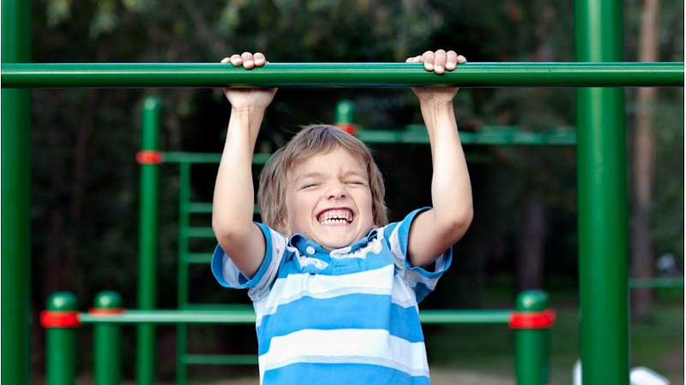
Физическое развитие
Работоспособность ребёнка зависит от в первую очередь, от состояние его здоровья. Недостаток движения ведёт к задержке физического развития.
Статистика показывает, что 100% здоровых детей дошкольного возраста практически нет.
-нарушение осанки-40%
-плохое состояние зубов-90%
-лор заболевания-30%
-нарушение зрения- 20%

Slide 7
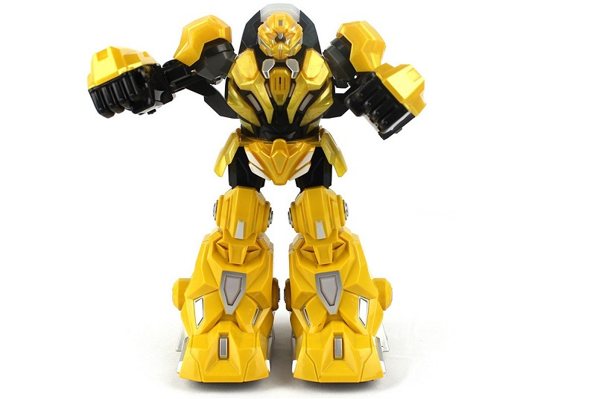
игрушки-монстры

Slide 8
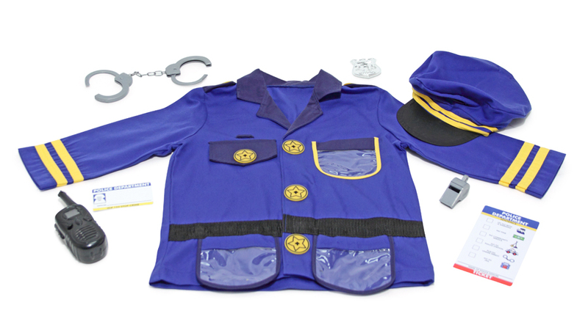
Желание стрелять и сражаться на мечах заложена у маленького мужчины в подсознании. Что можно предложить как альтернативу: Меч и аксессуары для рыцарского поединка, лук и стрелы помогут сформировать образ благородного воина, защитника слабых. можно использовать набор для ролевой игры в рыцарский замок или полицейский участок.

Slide 9
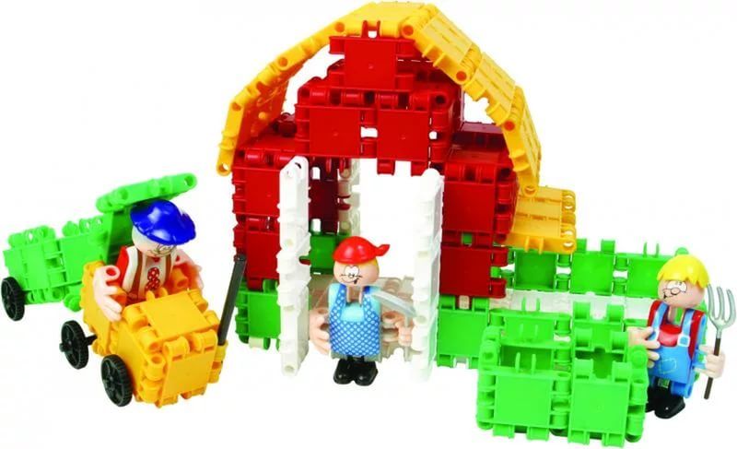
Тематические конструкторы с аксессуарами для ролевой игры, который будет развивать фантазию, аналитические способности и мелкую моторику ребёнка.

Slide 10
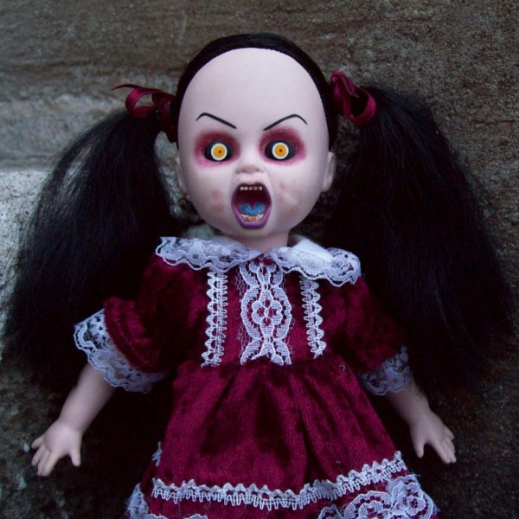
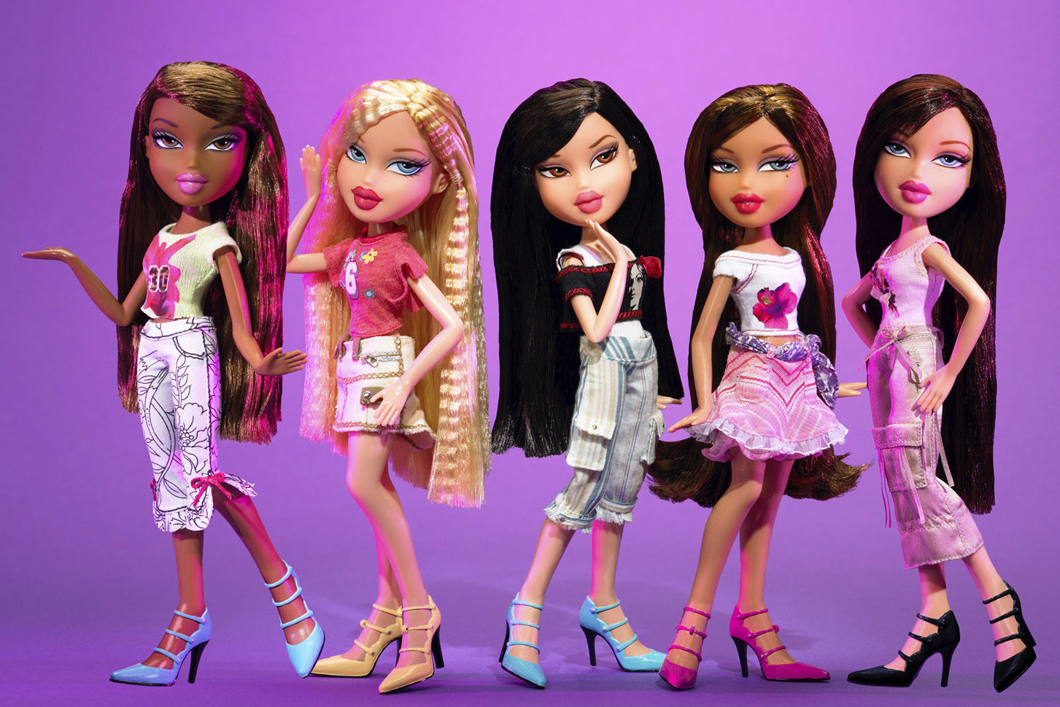

Slide 11
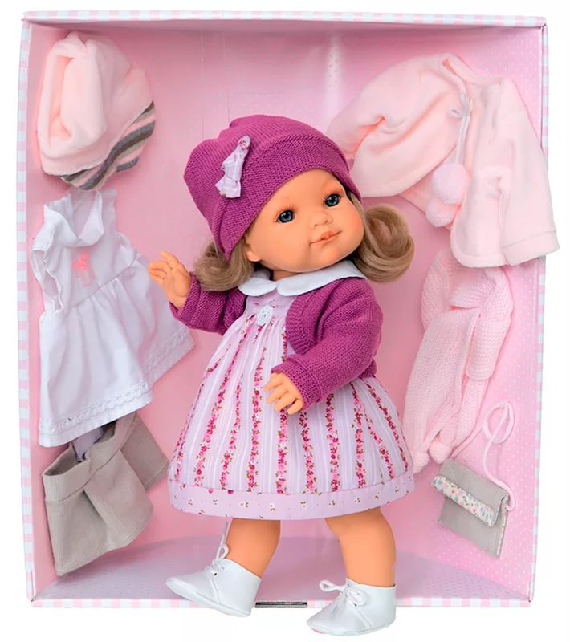
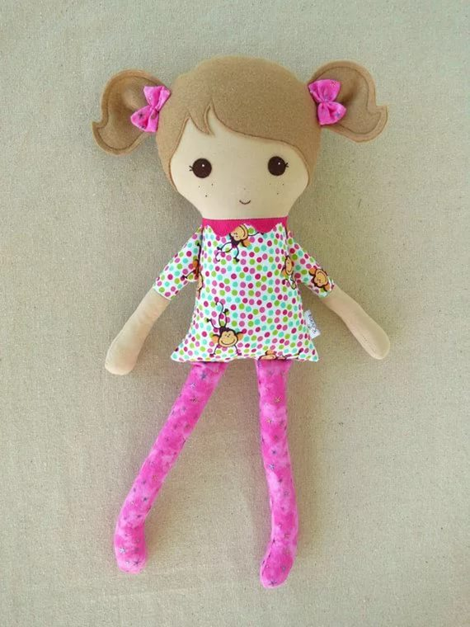
Качественная кукла-малыш с приданым, кукла девочка с комплектом одежды и аксессуарами для ролевой игры помогут девочке попробовать себя в роли заботливой мамы, ласковой дочки, выстраивать те социальные модели, которые и должны быть выстроены в этом возрасте.

Slide 12
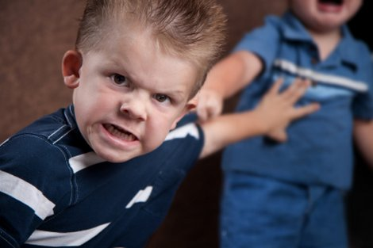
Снижение коммуникации, агрессия по отношению к сверстникам

Slide 13
Читаем вслух
Читайте ребёнку. это развивает речь, воображение, фантазию.
Обсуждайте прочитанное. - Предлагайте ребёнку размышлять вслух, не давая готовых ответов, чтобы понять правильно ли он оценивает поступки героев - это развивает мыслительные способности.

Slide 14
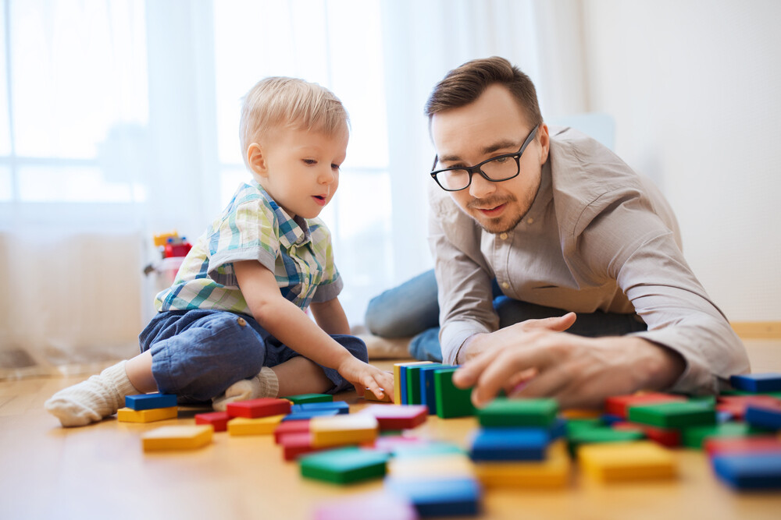
Семья занимает главное место в воспитании ребенка. Именно с семьи начинается процесс усвоения ребёнком общественных норм, правил и культурных ценностей. Социологическими исследованиями выявлено, что влияние семьи на ребёнка сильнее, чем влияние детского сада, школы и улицы. Дети очень нуждаются в родительском внимании. Проводите больше времени со своими детьми

Slide 15
Спасибо за внимание
Успехов Вам!

